Slide 1


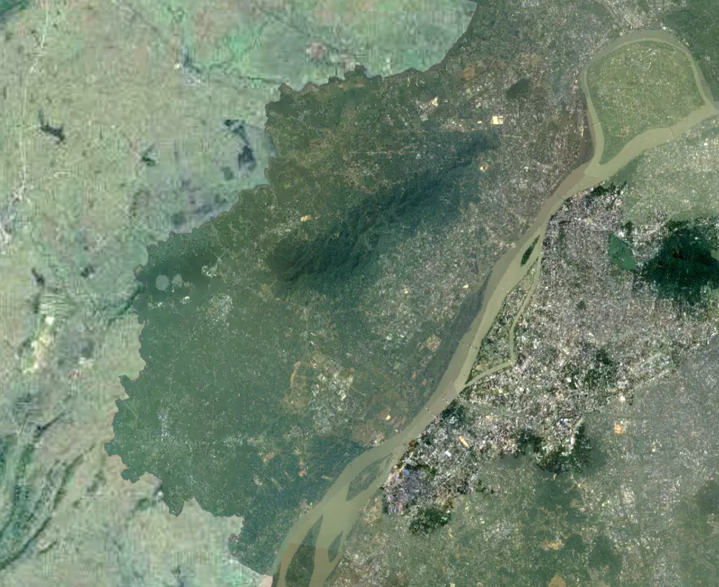
前言
为促进产业用地高质量利用，我局会同浦口区人民政府组织开展了《南京江北新区控制性详细规划》NJJBe040—05规划管理单元修改工作。
根据《中华人民共和国城乡规划法》《南京市国土空间规划条例》，现将《南京江北新区控制性详细规划》NJJBe040—05规划管理单元图则修改成果向社会予以公布。
南京市国土空间规划编制成果公布
《南京江北新区控制性详细规划》
NJJBe040—05规划管理单元修改
说明
1、本规划是城市发展的控制与引导性文件，不代表具体的项目实施计划和实施方案。一旦有建设行为，应依据批准的具体项目建设方案实施。
2、国土空间规划是不断优化更新的过程，规划内容以南京市规划和自然资源局存档备查的最新版本为准，同一地区同内容深度规划若有更新，南京市规划和自然资源局将依法及时在网站上公布，本材料自动作废。
3、本材料版权及解释权归南京市规划和自然资源局所有，未取得版权人的书面授权，谢绝改变、分发、发布或使用本材料图文资料。
地 址：南京市鼓楼区中山路171号
邮 编：210005
网 址：http://ghj.nanjing.gov.cn
咨询电话：025-58180569
南京市规划和自然资源局
二O二六年七月

Slide 2
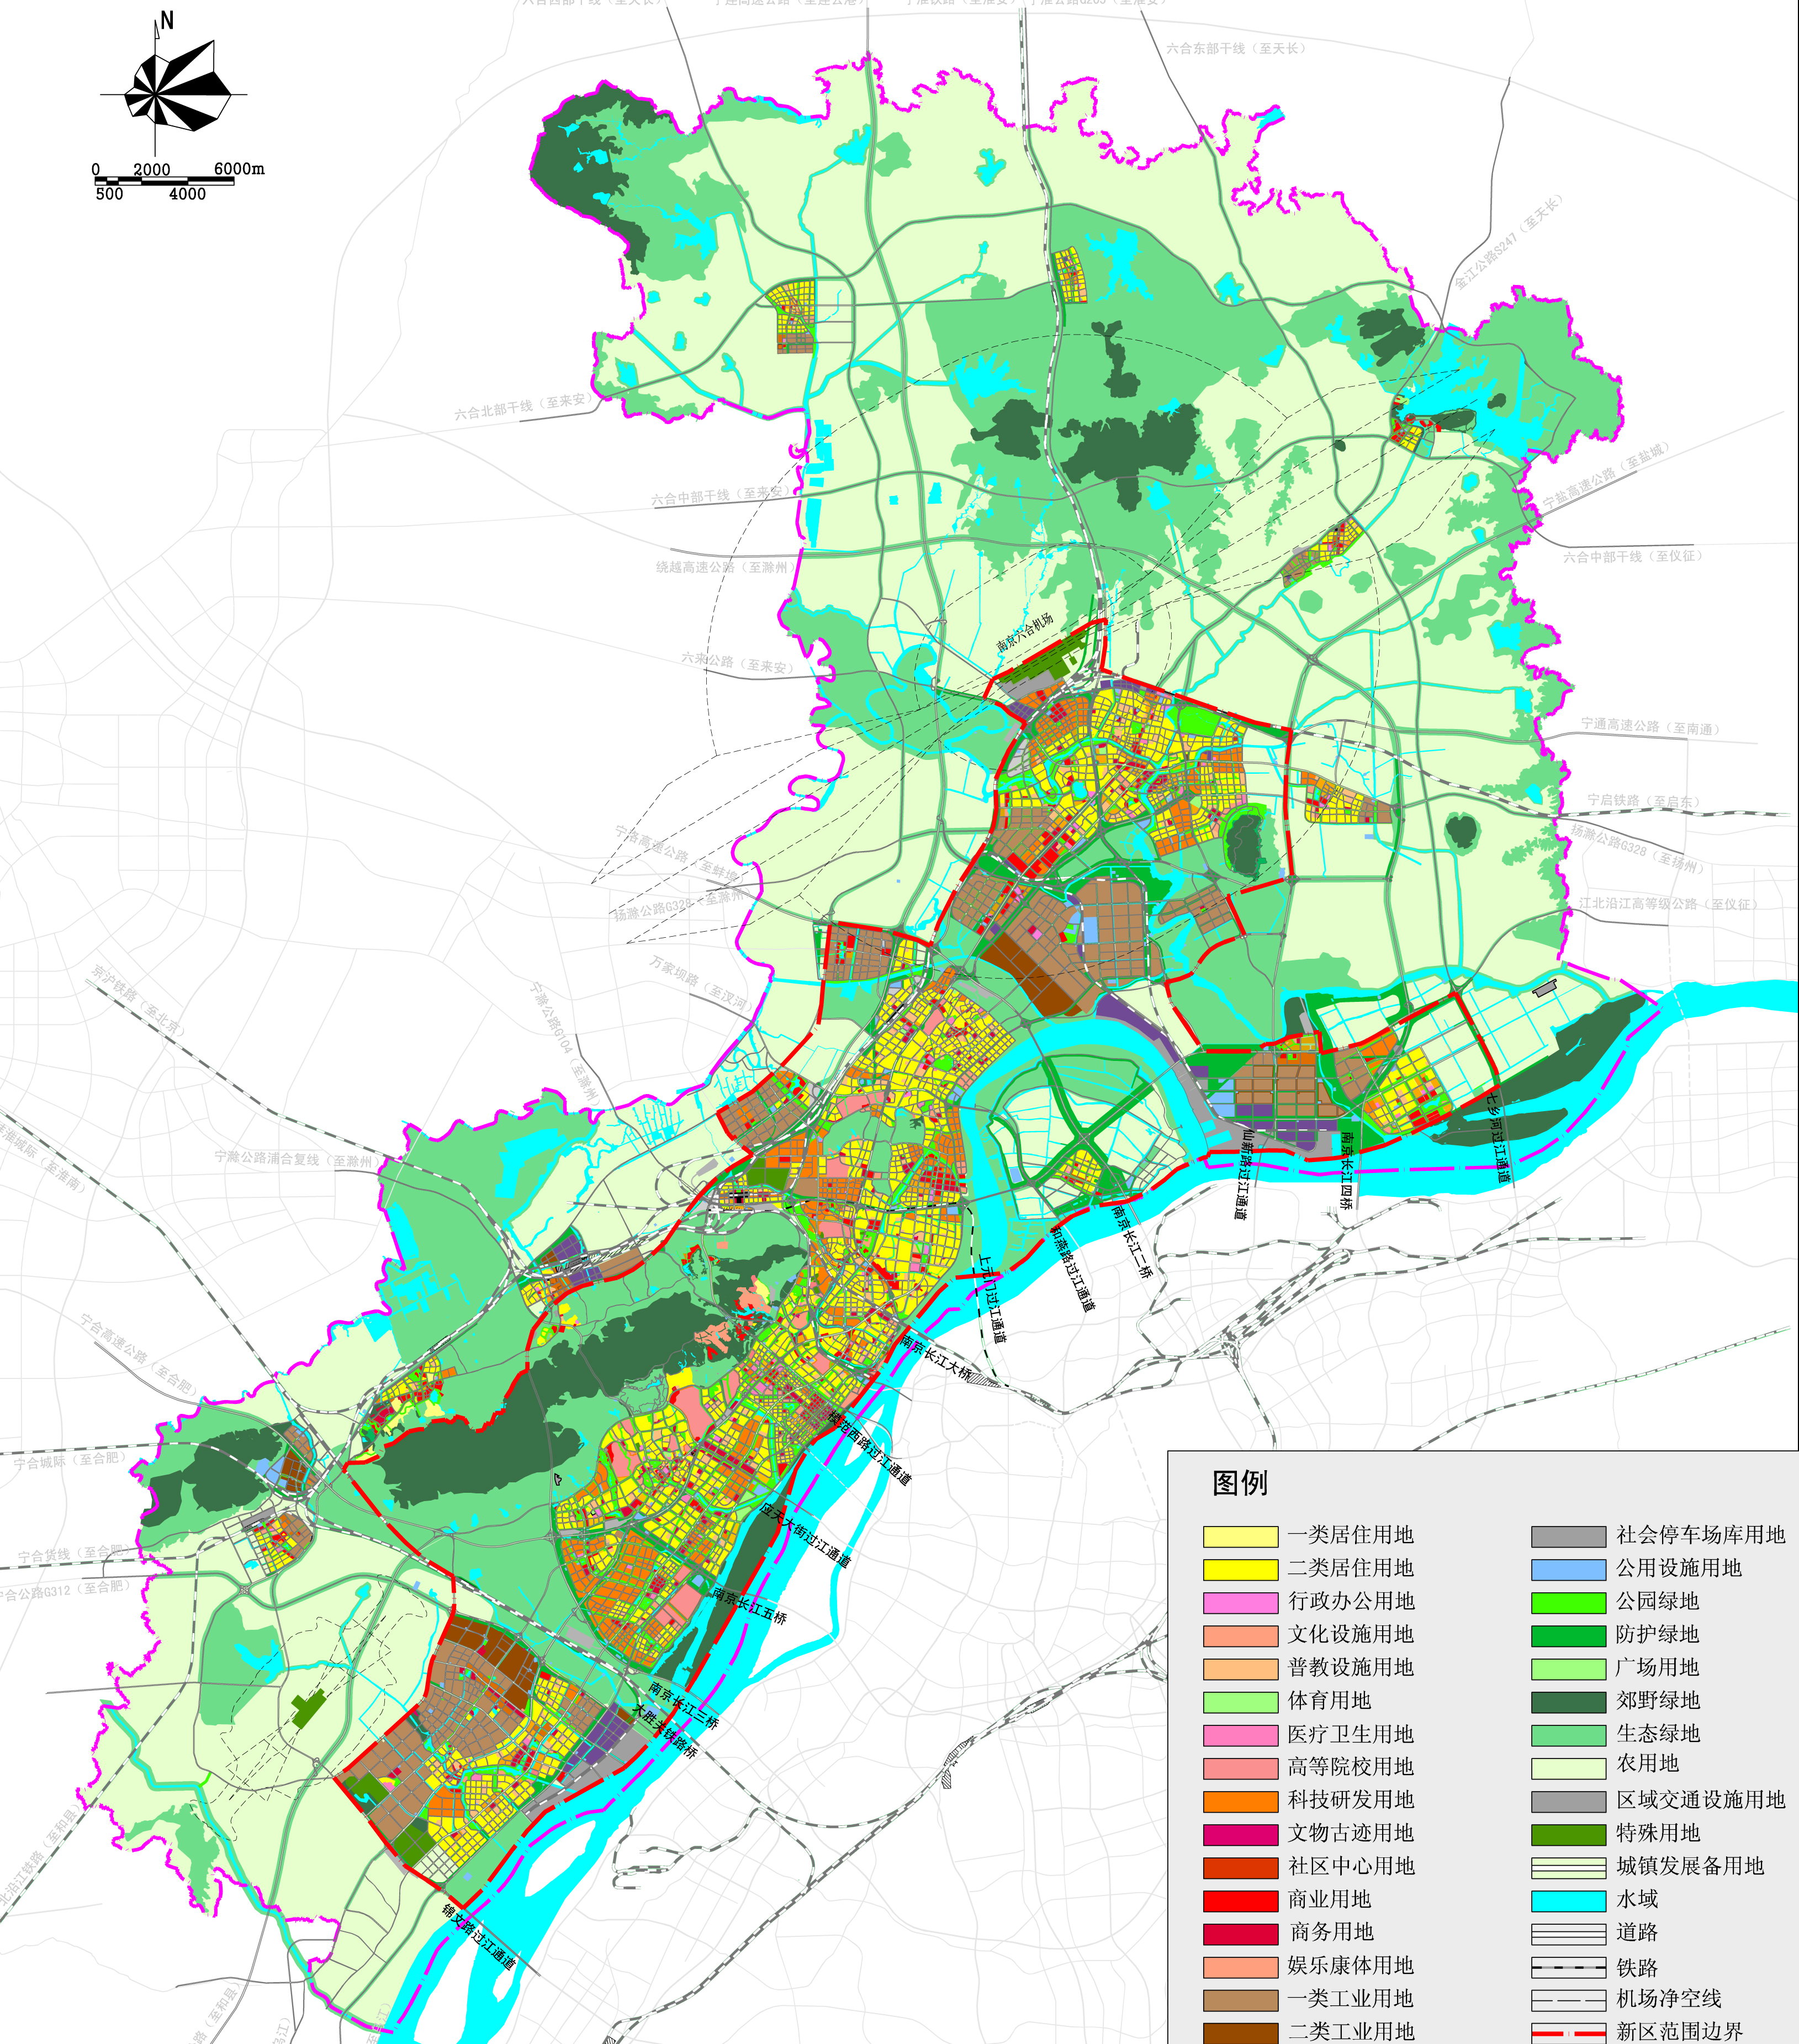
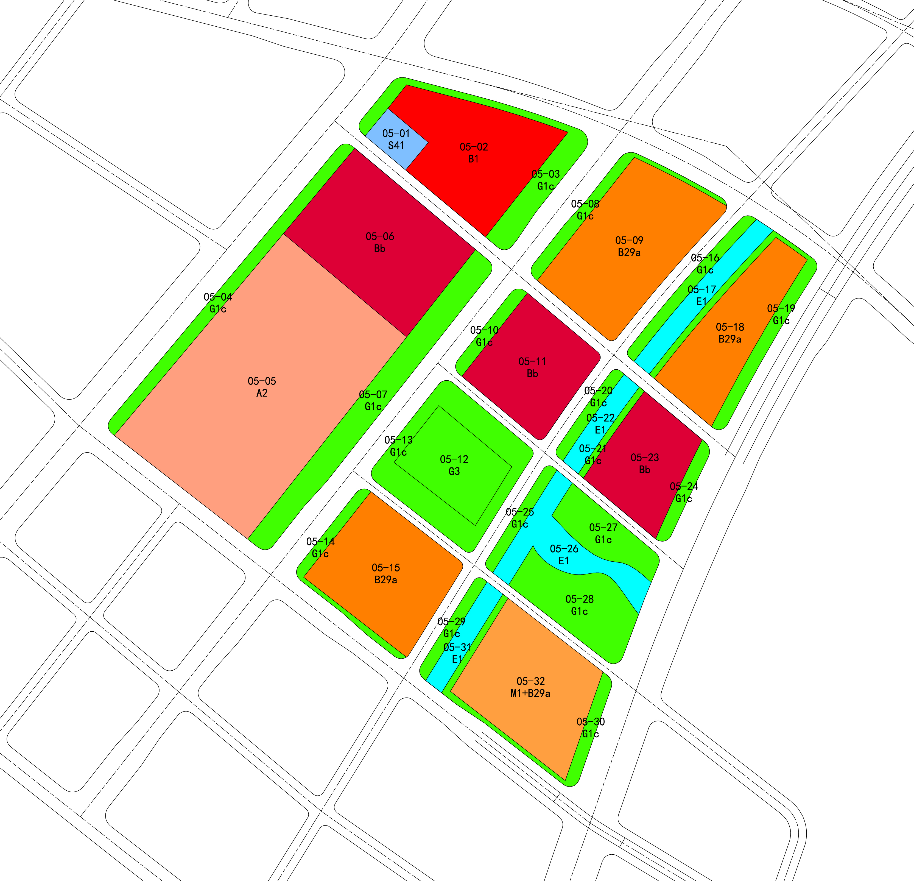
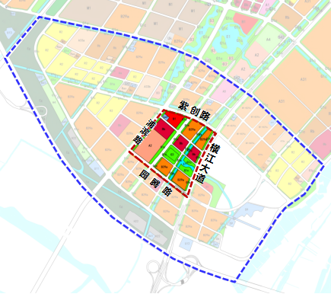
《南京江北新区控制性详细规划》NJJBe040—05规划管理单元图则
区位
图则修改内容
NJJBe040—05规划管理单元图则位于浦口区西南部，东至紫创路、南至横江大道、西至园腾路、北至浦滨路，用地面积约70.48公顷。
（一）用地性质及控制指标。05—32地块用地性质修改为一类工业和科研混合用地（M1+B29a），容积率≤2.0，建筑密度≤55%，建筑高度≤60米，绿地率≥10%。
（二）增加条文引导。05—32地块为一类工业和科研混合用地，产业功能需符合地区产业规划要求，发展绿色、环境友好型都市产业。加强滨水沿线建筑引导，塑造优美的空间环境，鼓励高层建筑临横江大道布置，空间界面应公建化设计，形成统一协调的城市风貌。
紫创路
浦滨路
NJJBe040—05
规划管理单元图则
横江大道
本图则在浦口区的位置
NJJBe040控规单元
园腾路
NJJBe040—05
规划管理单元图则
05—32地块
一类工业和科研混合用地（M1+B29a）
用地面积：3.30公顷
容积率≤2.0
建筑密度≤55%
建筑高度≤60米
绿地率≥10%
修改地块范围
图则单元边界
批准单位 | 南京市人民政府
批准文号 | 宁政复〔2026〕72号
本图则在NJJBe040控规单元的位置

